Slide 1
20220609 Progress Meeting
전영훈

Slide 2
구현 방향
Worker가 log를 남기게 Horovod Code 수정
File vs Process-Communication
-> File로 log를 추출하는 방식 선택
-> Callback 함수 이용
Daemon 구현
Web Server에서 요청하면 log file을 전송해주는 방식으로 구현
Pull 방식
Port Randomization

Slide 3
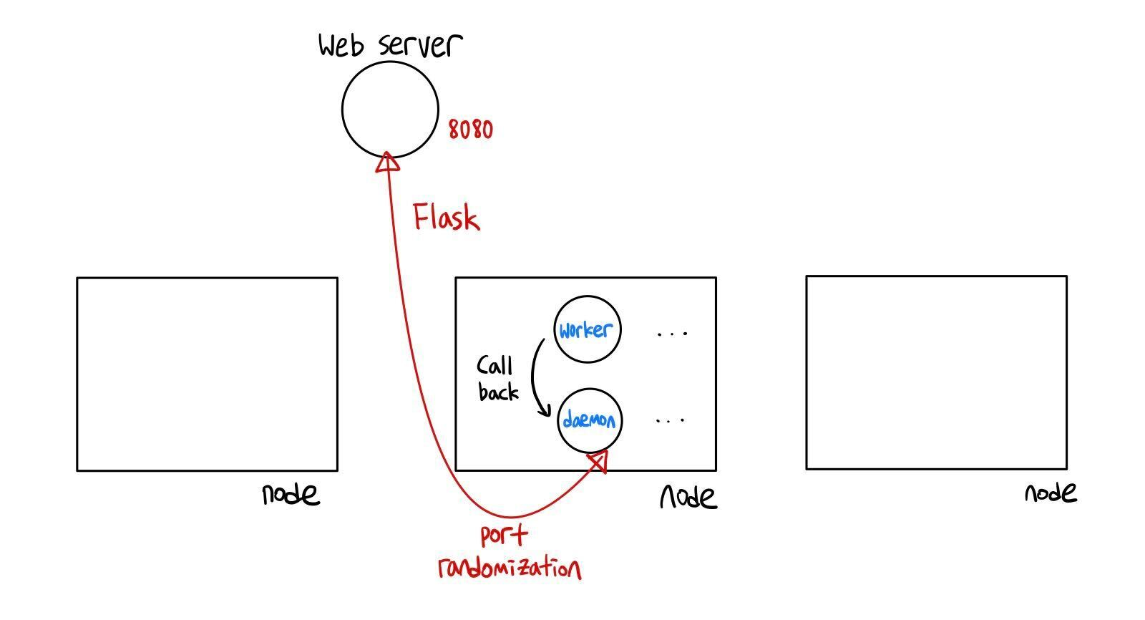

Slide 4
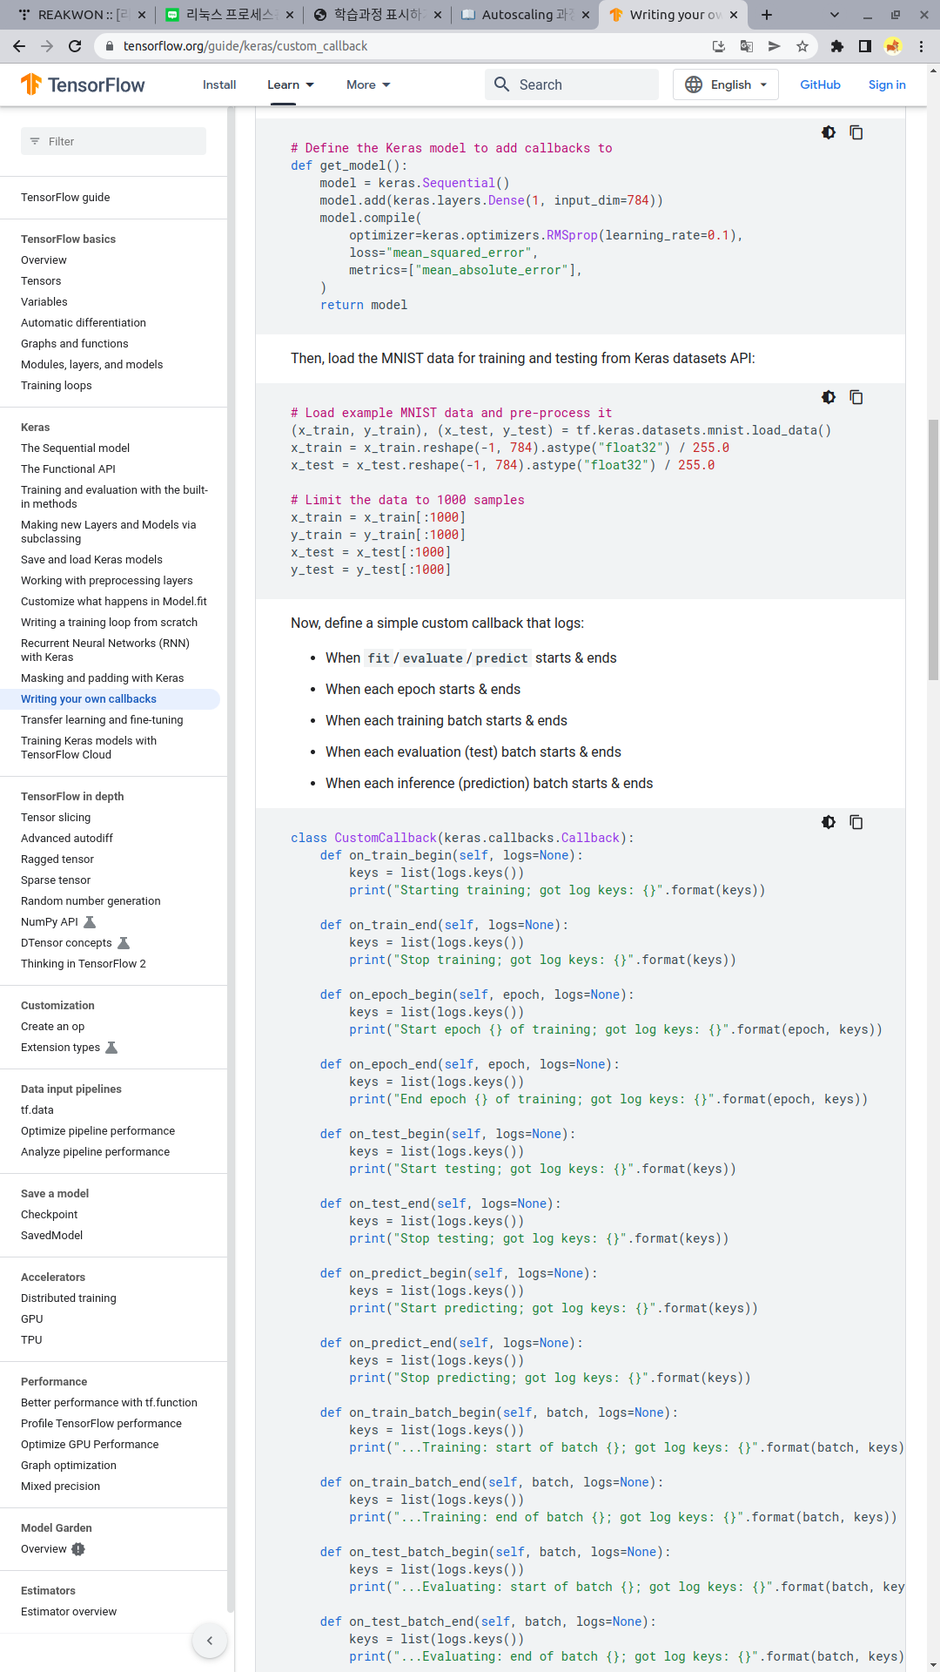
Keras Callback 함수
Callback은 학습 중에 Keras Model의 동작을 사용자 정의할 수 있는 tool

Slide 5
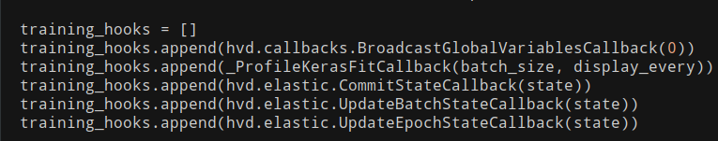
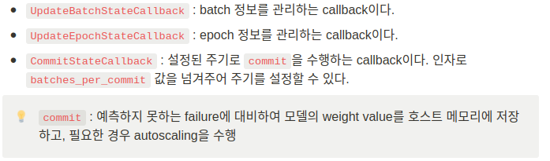
Keras Callback 함수
runner.py에 호출된 Callback 함수

Slide 6
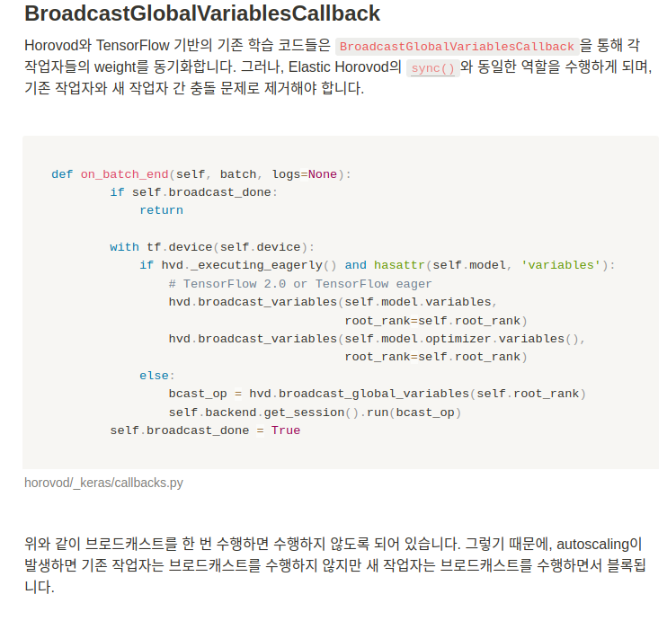
Keras Callback 함수
runner.py에 호출된 Callback 함수

Slide 7
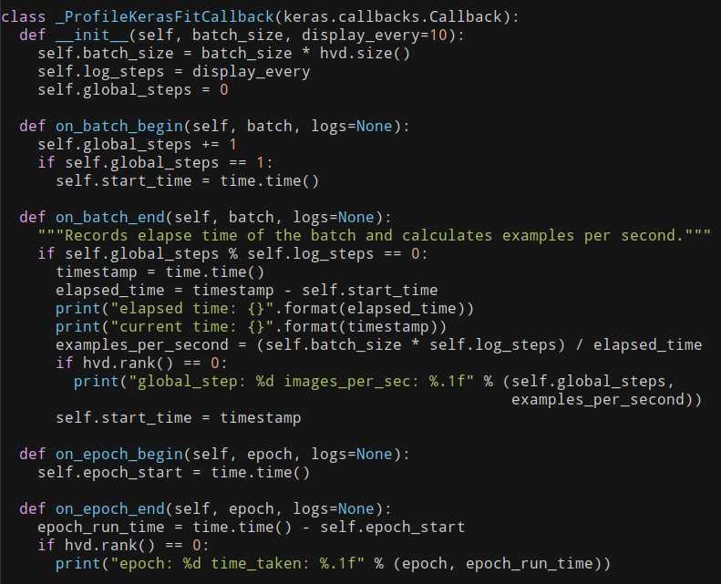
Keras Callback 함수
_ProfileKerasFitCallback()

Slide 8
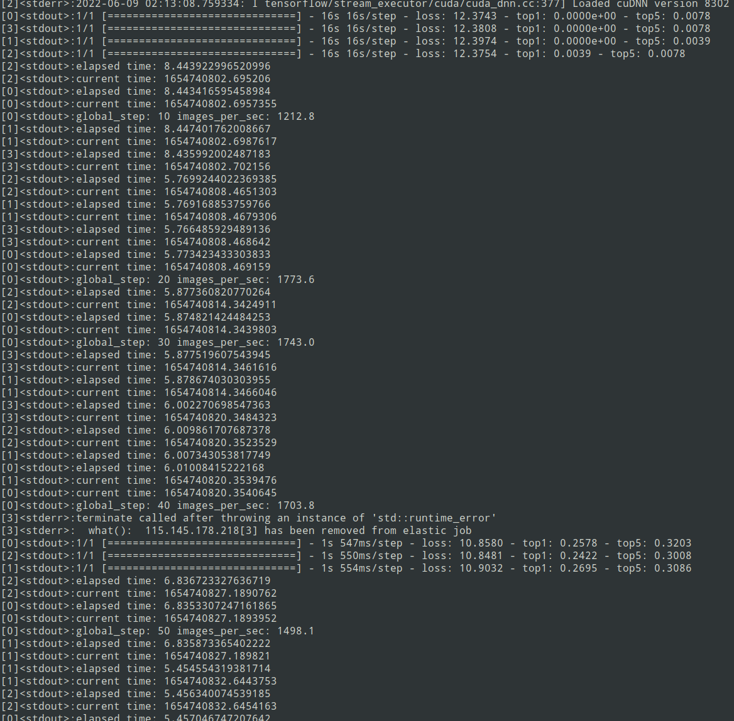
Keras Callback 함수
_ProfileKerasFitCallback()
Log File

Slide 9
Thank You

